Slide 1
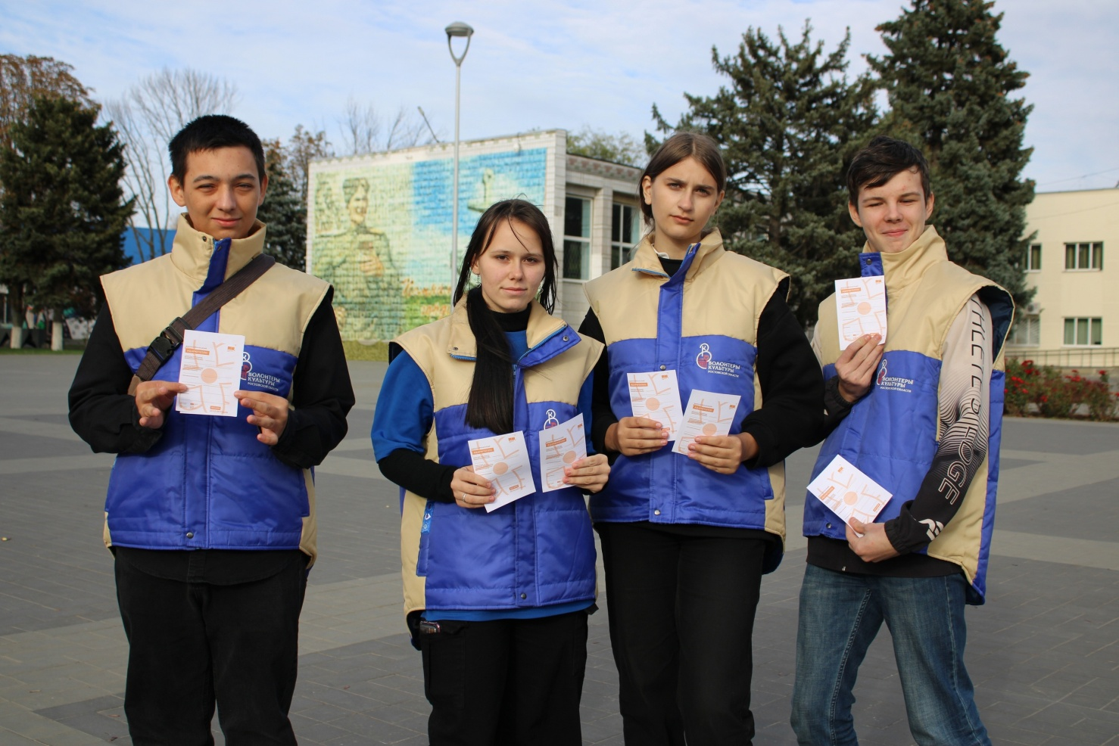
Волонтеры Матвеево-Курганского района

Slide 2
Основные принципы государственной молодежной политики в Российской Федерации
Государственная молодежная политика в Российской Федерации основывается на конституционных гарантиях равенства прав и свобод граждан, реализация которых в отношении молодежи осуществляется на следующих принципах:
ответственности государства за соблюдение прав и законных интересов молодежи
осуществления поддержки, координации и взаимодействия федеральных органов государственной власти в области молодежной политики
ПРИНЦИПЫ
приоритетности государственной поддержки молодежи на этапе социального, культурного, духовного и физического развития
признания молодежи в качестве равноправного партнера в формировании и реализации государственной молодежной политики в РФ

Slide 3
Цели
государственной молодежной политики в Российской Федерации
возрождения России, как государства, обеспечивающего достойную жизнь и свободное развитие своих граждан
создания правовых, социально-экономических, организационных условий для выбора молодыми гражданами своего жизненного пути
содействия социальному, культурному, духовному и физическому развитию молодежи; воспитания и образования молодежи
реализации общественно значимых инициатив, общественно полезной деятельности молодежи, молодежных и детских общественных объединений;
использования инновационного потенциала молодежи в интересах государственного и общественного развития, в интересах развития самой молодежи;
недопущение дискриминации по возрасту, защиты прав и законных интересов молодых людей.

Slide 4
Приоритетные направления и основные механизмы реализации государственной молодежной политики в Российской Федерации
воспитание патриота – гражданина, заботящегося о защите интересов Отечества, о материальной и духовной устойчивости российского общества, о преемственности традиций и нравственных ценностей;
воспитание гражданина, знающего и обогащающего отечественную историю и культуру, достижения общества в экономике, науке, литературе и искусстве, активно участвующего в государственной и общественной жизни;
воспитание гражданина – труженика, имеющего образование;
воспитание нравственного и физически развитого гражданина, ведущего здоровый образ жизни, семьянина, заботящегося о воспитании последующих поколений.

Slide 5
Государственная поддержка молодых граждан в сфере образования, воспитания и развития
создание условий для недопущения ущемления равных прав и возможностей в получении полноценного образования молодыми гражданами;
разработка и осуществление долгосрочных мер по обеспечению занятости выпускников профессиональных образовательных учреждений;
реализация системы мер по государственной поддержке воспитанников и обучающихся в образовательных учреждениях;
разработка и реализация мер по поддержке и поощрению талантливых молодых граждан в области образования, науки, техники и культуры;
формирование и реализация системы мер по повышению правовой культуры молодых граждан.

Slide 7
Спасибо за внимание!

